Slide 1
第九章 重积分
第二节 二重积分的计算
一、直角坐标系计算法
1.化二重积分为二次积分
2.选择合适的积分次序求二重积分
3.交换积分次序
4.求二重积分方法的综合运用

Slide 2
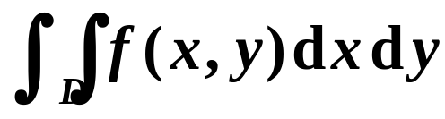



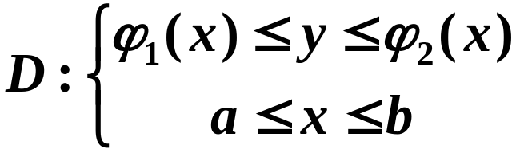





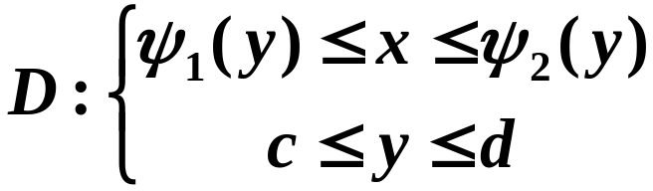













一、利用直角坐标计算二重积分
1. 区域 D的三种情况
X – 型区域
Y –型区域
既是 X – 型
又是 Y – 型

Slide 3


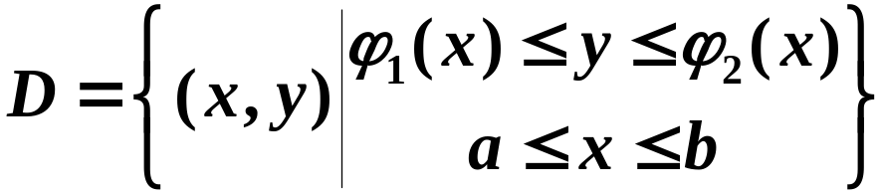




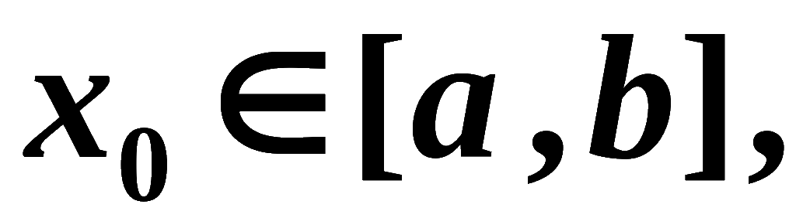
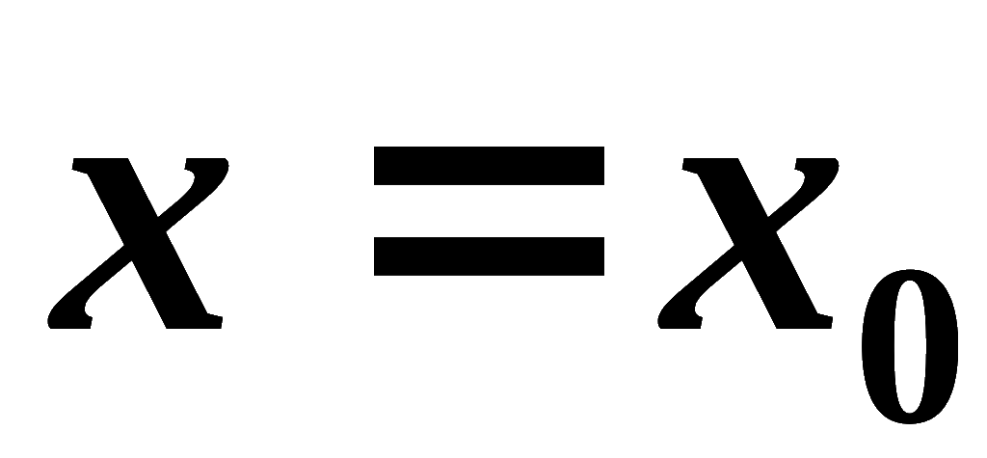



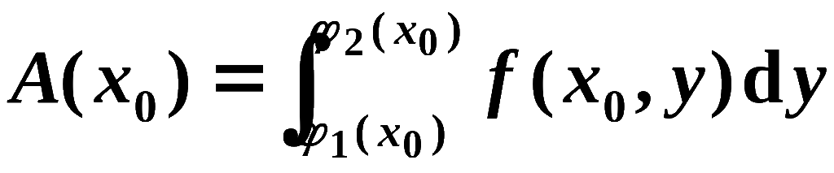

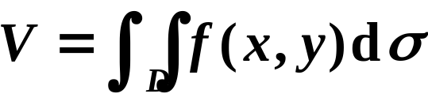
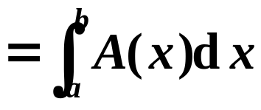
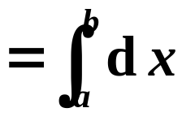
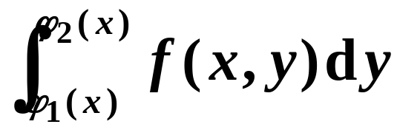
2. 曲顶柱体的体积怎么计算？
X – 型区域
任取
平面
截柱体的
截面积为
故曲顶柱体体积为

Slide 4
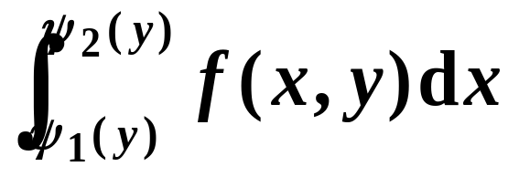
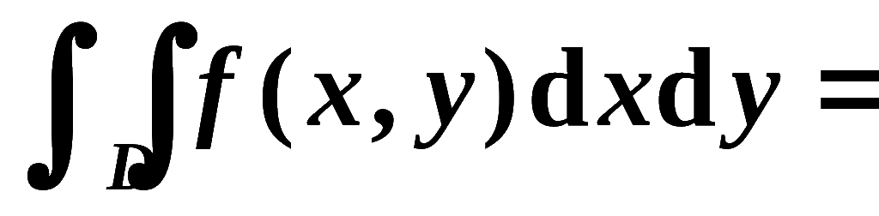
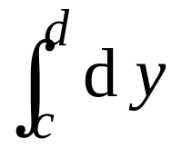
二重积分化为累次积分的方法
当被积函数在D上可积时
(1) X – 型区域
(2)Y –型区域

Slide 5
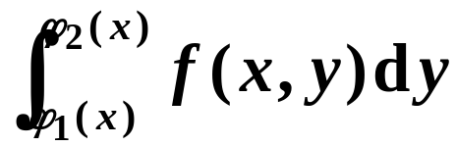
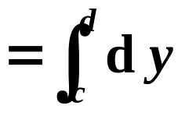




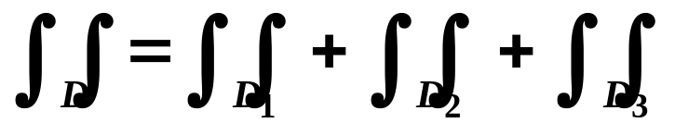
(3) 若积分区域既是X–型又是Y –型
《高等数学A2》
为计算方便,可选择积分序, 必要时还可以交换积分序.
注：复杂域,可将它分成若干X-型域或Y-型

Slide 6
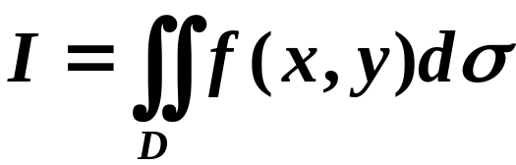


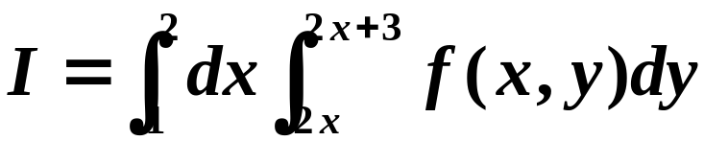

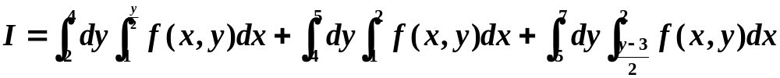
例1 化二重积分 为二次积分
1）其中D为顶点为(1,2),(2,4),(2,7),(1.5)的平行
四边形区域
(2,7)
2）D为圆域：
(1,5)
解：1）
将D看成X型区域
(2,4)
(1,2)
将D看成Y型区域

Slide 7
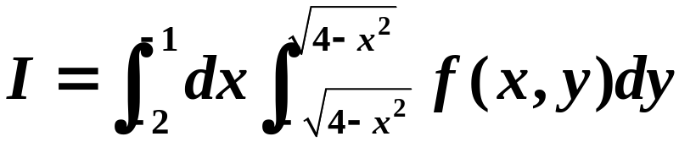
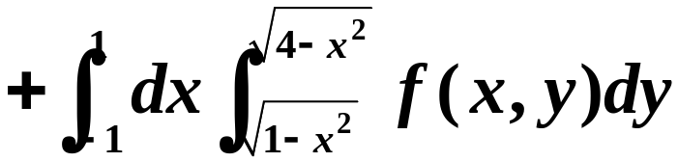
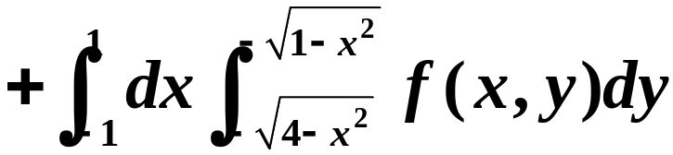
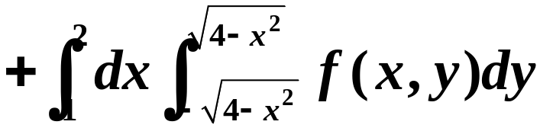
2）D为圆域：
D分为四块X型区域

Slide 8

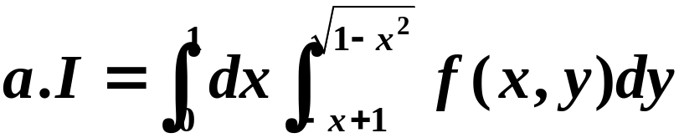
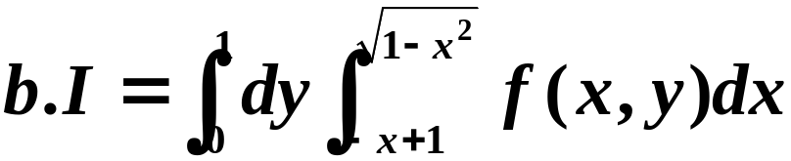
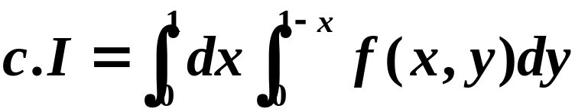
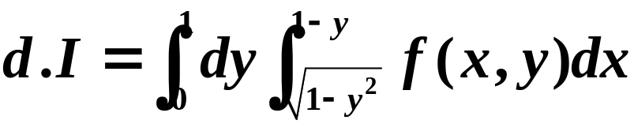
练习1 化二重积分 为二次积分
其中D为 所围成的区域

Slide 9
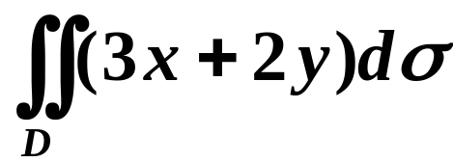



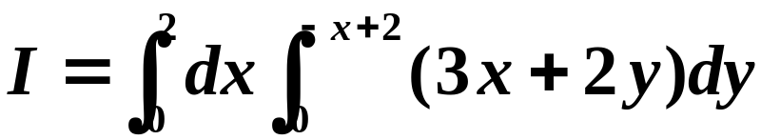


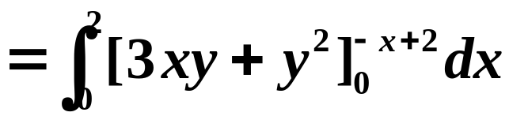
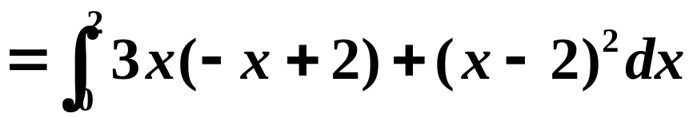
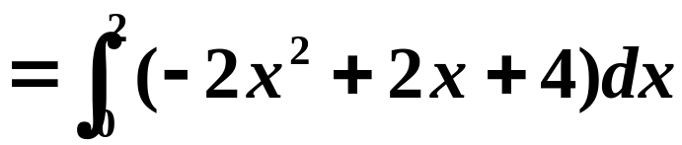
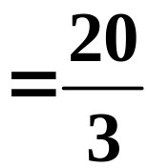
例2 计算 ，其中D由坐标轴与
围成.
解：D为X型区域

Slide 10
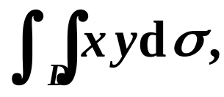
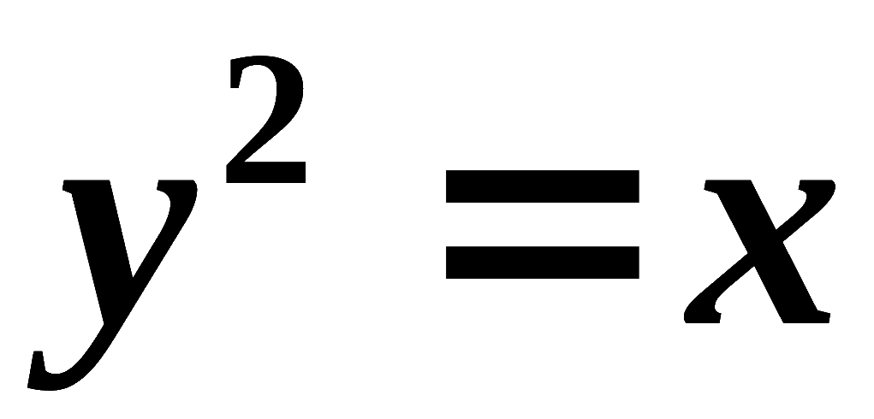
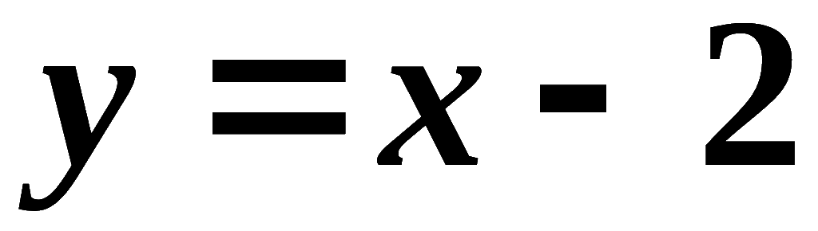


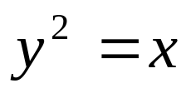

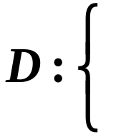







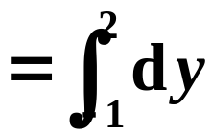

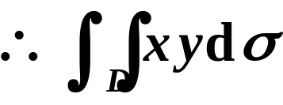
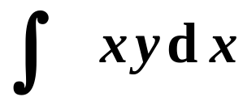

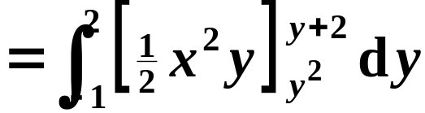
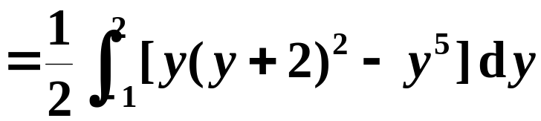
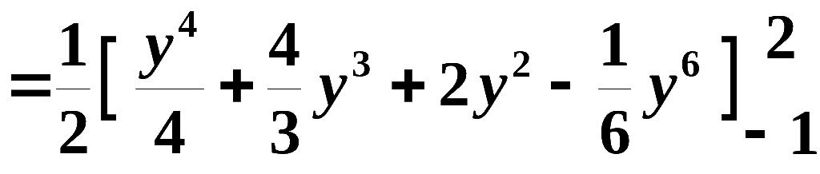
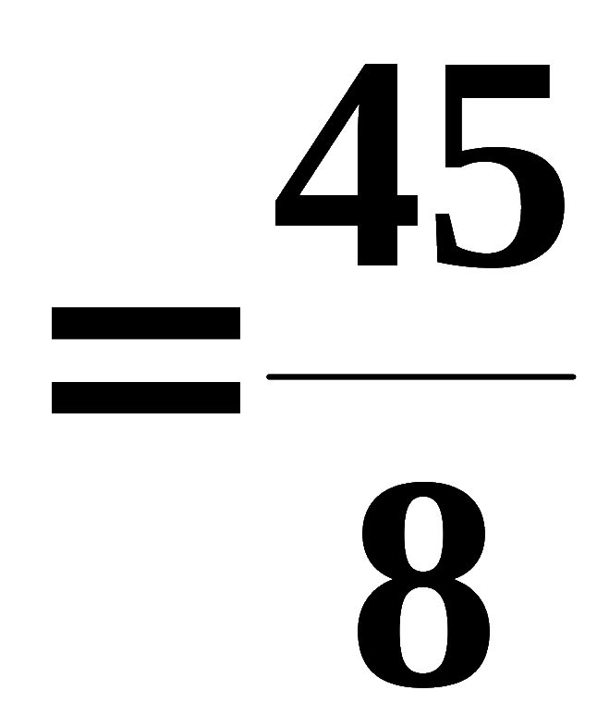
例3. 计算
其中D 是抛物线
及直线
所围成的闭区域.
解: 为计算简便, 先对 x 后对 y 积分,
则

Slide 11
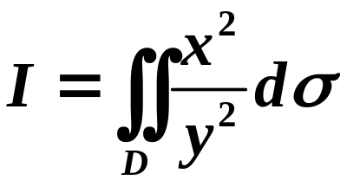

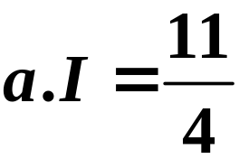
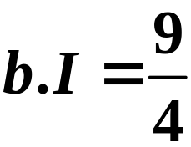
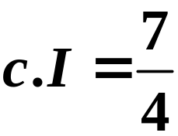

练习2：计算 ，其中D为
所围区域

Slide 12















例4. 交换下列积分顺序
解: 积分域由两部分组成:
视为Y–型区域 , 则

Slide 13





练习3：改变
的积分次序为（ ）

Slide 14




例5 求二次积分
解：直接积分比较困难，交换积分次序
将D看成x型区域

Slide 15





练习4 计算二次积分

Slide 16






例6 求 其中D为：
解：由对称性

Slide 17










例7：计算 其中D由直线
以及 所围成的平面区域.
解1 根据积分区域的形状，选择先对x积分
原式
利用对称性
利用几何意义

Slide 18




例7：计算 其中D由直线
以及 所围成的平面区域.
解2 利用积分对区域的可加性
记
原式
利用几何意义
注：利用积分区域可加性，有时会使计算简化，但需确保被
积函数在填补区域上可积

Slide 19
二重积分化为累次积分的方法
(1) X – 型区域
(2)Y –型区域

Slide 20
(3) 若积分区域既是X–型又是Y –型
《高等数学A2》
为计算方便,可选择积分序, 必要时还可以交换积分序.
注：复杂域,可将它分成若干X-型域或Y-型

Slide 21













附加练习计算
其中D 是直线
所围成的闭区域.
解: 由被积函数可知,
先对 x 积分不行,
因此取D 为X – 型域（先对 y 积分） :

Slide 22







附加练习(04,1) :设 连续，
则
(A)
(B)
(C)
(D)

